Slide 1
Simulation:

Slide 2
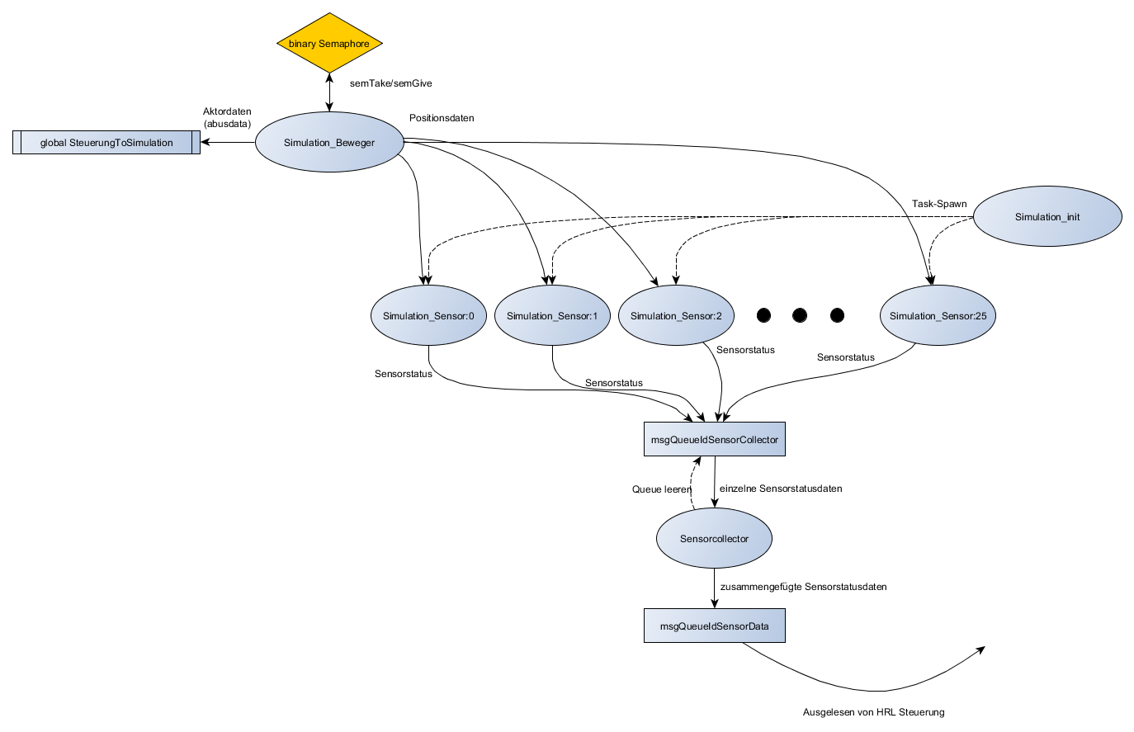

Slide 3
Gantt Diagramm der Simulation

Slide 4
